Slide 1





Dokuz Eylül Üniversitesi Sağlık Bilimleri Enstitüsü
Moleküler Tıp Anabilim Dalı
Dokuz Eylül Üniversitesi
Sağlık Bilimleri Enstitüsü, Tıp Fakültesi Dekanlık Zemin Katı, 35340 Balçova/İzmir
https://molekulertip.deu.edu.tr/

Slide 2
Moleküler Tıp AD Akademik Üyeleri
Akademik Üyeler | İletişim Bilgisi | Ofis Bilgileri
Prof.Dr. Oğuz ALTUNGÖZ Anabilim Dalı Başkanı | oguz.altungoz@deu.edu.tr | Tıp Fakültesi, Tıbbi Biyoloji AD.
Prof.Dr. Gül Hüray İŞLEKEL | huray.islekel@deu.edu.tr | Tıp Fakültesi, Tıbbi Biyokimya AD.
Prof.Dr. Ayfer ÜLGENALP | ayfer.ulgenalp@deu.edu.tr | Tıp Fakültesi, Tıbbi Genetik AD.
Prof.Dr. Nur ARSLAN | nur.arslan@deu.edu.tr | Çocuk Sağlığı Ve Hastalıkları Anabilim Dalı Çocuk Gastroenterolojisi Bilim Dalı / Çocuk Metabolizma Hastalıkları Bilim Dalı
Prof.Dr. Mukaddes GÜMÜŞTEKİN | gumustek@deu.edu.tr | Tıp Fakültesi, Tıbbi Farmakoloji AD.
Prof.Dr. Ahmet Okay ÇAĞLAYAN | ahmetokay.caglayan@deu.edu.tr | Tıp Fakültesi, Tıbbi Genetik AD.
Prof.Dr. Zahide ÇAVDAR | zahide.cavdar@deu.edu.tr | Sağlık Bilimleri Enstitüsü Moleküler Tıp AD.
Doç.Dr. Yasemin SOYSAL | yasemin.soysal@deu.edu.tr | Sağlık Bilimleri Enstitüsü Moleküler Tıp AD.
Doç.Dr. Gamze TUNA | gamze.tuna@deu.edu.tr | Sağlık Bilimleri Enstitüsü Moleküler Tıp AD.
Dr. Öğr. Üyesi Mehtap YÜKSEL EĞRİLMEZ | mehtap.yüksel@deu.edu.tr | Sağlık Bilimleri Enstitüsü Moleküler Tıp AD.
Dr. Öğr. Üyesi Özlenen ŞİMŞEK PAPUR | ozlenen.simsek@deu.edu.tr | Sağlık Bilimleri Enstitüsü Moleküler Tıp AD.

Slide 3
Araştırma Alanları
Kanser
Yara iyileşmesi
Oksidatif DNA Hasarı ve DNA onarımı
Kütle Spektrometrisi
Hücre dışı matris proteolizi ve iskemi-reperfuzyon hasarı
Kardiyovasküler ve metabolik hastalıklar
Genetik hastalıkların sitogenetik ve moleküler teknikler ile incelenmesi
Otoimmun hastalıklar ve moleküler mekanizmaları

Slide 4
MOLEKÜLER TIP YÜKSEK LİSANS PROGRAMI
Program geçmişi | Moleküler Tıp Anabilim Dalı Sağlık Bilimler Enstitüsü bünyesinde 2009 yılında YÖK onayı ile kurulmuş multidisipliner anabilim dalıdır.
Program amacı | Bu programın amacı, moleküler tıp ve ilgili alanlarda temel ve güncel kuramsal ve laboratuvar bilgisine sahip olan, hem temel laboratuvar teknik beceriler, hem de tezleri için gerekli beceriler yönünden donatılmış bireyler yetiştirmek
Mezuniyet şartları | Programdan mezun olabilmek için 54 ECTS karşılığı ders almak, 2 ECTS seminer ve 4 ECTS karşılığı uzmanlık alanı dersi almak ve 60 ECTS karşılığı tez çalışmasını tamamlamak gereklidir. Toplamda 120 ECTS kredisi tamamlanmalıdır. En az not ortalaması her ders için 2.50 /4.00 olmalıdır.
Program süresi | İki yarıyıl ders ve iki yarıyıl tez olmak üzere toplam dört yarıyıldır.
Program dili | Türkçe
İş olanakları | Bu programın mezunu kamu ve özel sektörde mesleğini icra eder.
Bologna bilgi paketi ders kataloğu | https://debis.deu.edu.tr/ders-katalog/2023-2024g/tr/bolum_9484_tr.html

Slide 5
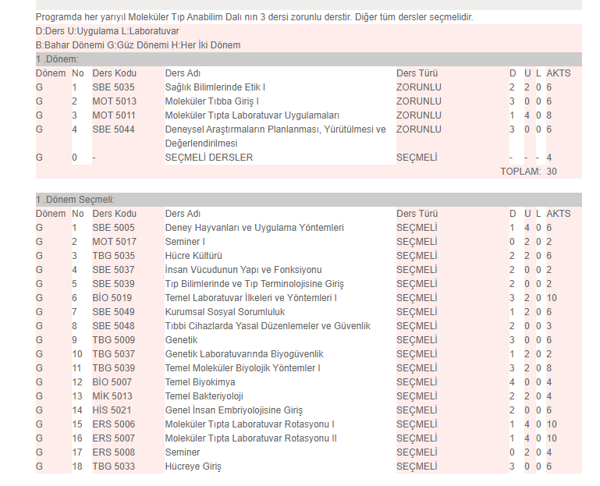
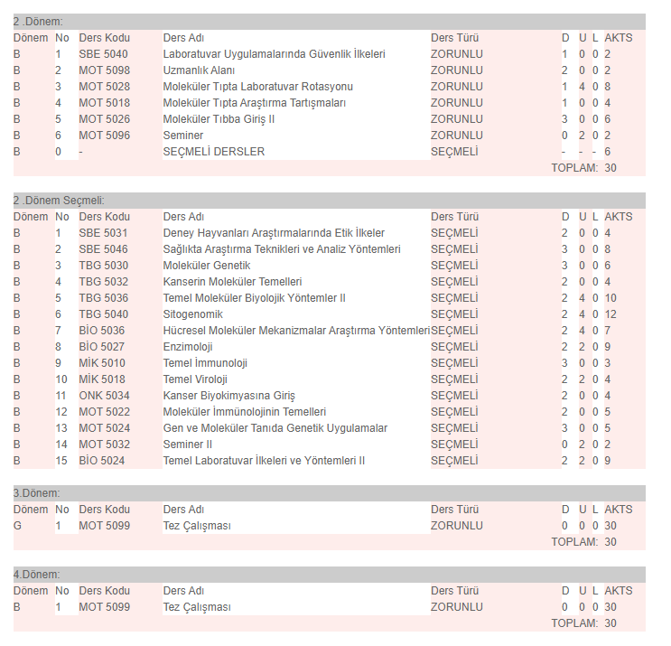
Yüksek Lisans Ders Programı

Slide 6
MOLEKÜLER TIP DOKTORA PROGRAMI (ORPHEUS)
Program geçmişi | Moleküler Tıp Anabilim Dalı, Sağlık Bilimler Enstitüsü bünyesinde 2009 yılında YÖK onayı ile kurulmuş multidisipliner anabilim dalıdır.
Program amacı | Bu programın amacı, moleküler tıp ve ilgili alanlarda temel ve güncel kuramsal ve laboratuvar bilgisine sahip olan, hem temel laboratuvar teknik beceriler, hem de tezleri için gerekli beceriler yönünden donatılmış bireyler yetiştirmektir.
Mezuniyet şartları | Programdan mezun olabilmek için 78 ECTS karşılığı ders alması, 12 ECTS karşılığı uzmanlık alanı alması ve 150 ECTS karşılığı tez çalışmasını tamamlaması gereklidir. Toplamda 240 ECTS kredisini tamamlamalıdır. En az kümülatif not ortalaması 2.50/4.00 ve her bir dersi en az 2.50 /4.00 (CB/S/TP) not ile tamamlamalıdır.
Program süresi | Toplam sekiz yarıyıl. En erken 3. yarıyıl sonu ve en geç 5. yarıyıl yeterlilik sınavına girilir. Sonraki aşama tez aşamasıdır.
Program dili | Türkçe
İş olanakları | Bu programın mezunu kamu ve özel sektörde mesleğini icra eder.
Bologna bilgi paketi ders kataloğu | https://debis.deu.edu.tr/ders-katalog/2023-2024g/tr/bolum_9485_tr.html

Slide 7
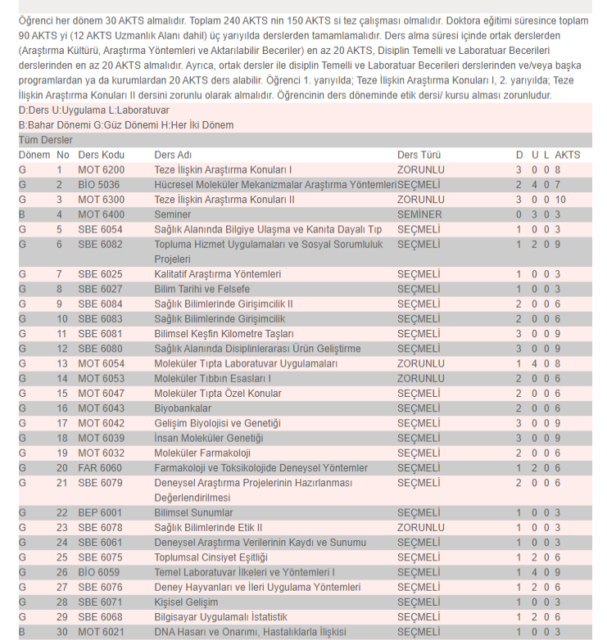
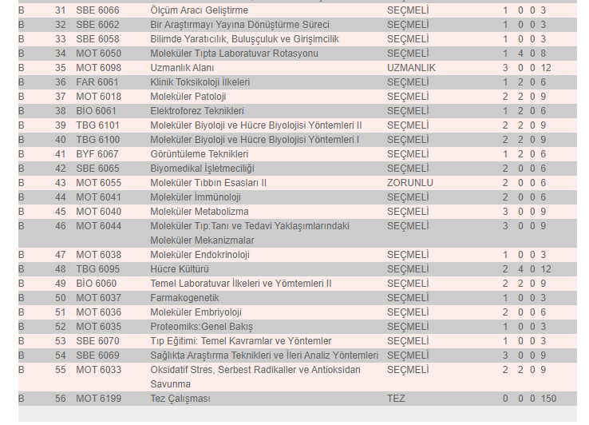
Moleküler Tıp Doktora Ders Programı

Slide 8
İletişim bilgisi
Anabilim Dalı Başkanı
Prof. Dr. Oğuz ALTUNGÖZ
E-mail: oguz.altungoz@deu.edu.tr
Program Sekreteri
Ebru MÜFTÜOĞLU
E-mail: ebru.muftuoglu@deu.edu.tr
(+90)232-412- 2612

